Slide 1
স্বাগতম

Slide 2
পরিচিতি
মোহাম্মদ এখলাছ উদ্দীন
সিনিয়র শিক্ষক
পন্থিছিলা ইসলামিয়া দাখিল বিজ্ঞান মাদ্রাসা
সীতাকুন্ড,চট্টগ্রাম।

Slide 3
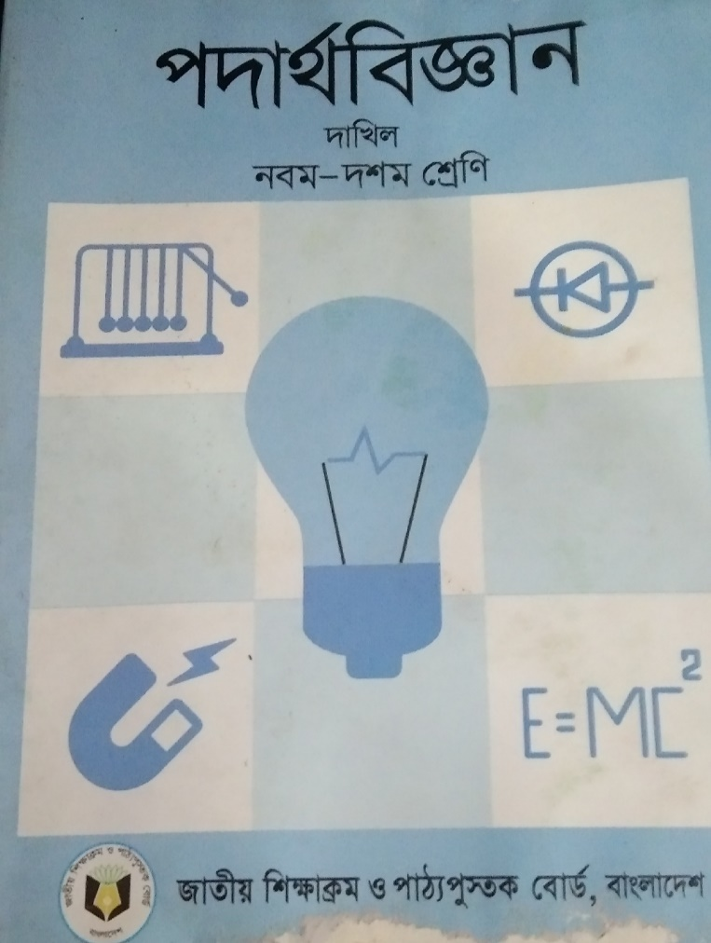
পাঠ পরিচিতি
বিষয়ঃপদার্থ বিদ্যা
১০ম শ্রেণি
অধ্যায়ঃ ১০ম
স্থির বিদ্যুৎ

Slide 4
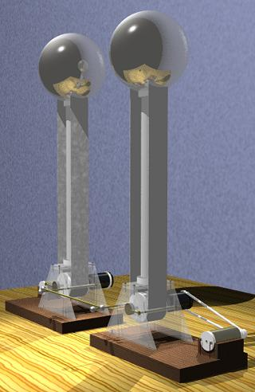

Slide 6
পাঠ ঘোষণা
ভ্যান ডি গ্রাফ মেশিন

Slide 9
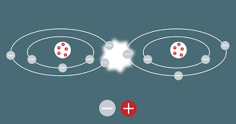

Slide 11
শিখনফল
পাঠ শেষে শিক্ষাথীরা-
১। ভ্যান ডি গ্রাফ মেশিন কি বলতে পারবে ।
২। ভ্যান ডি গ্রাফ মেশিন এর গঠণ বর্ণনা করতে পারবে।
৩। ভ্যান ডি গ্রাফ মেশিন এর ব্যবহার ওকার্যপ্রণালী বর্ণনা করতে পারবে ।

Slide 12
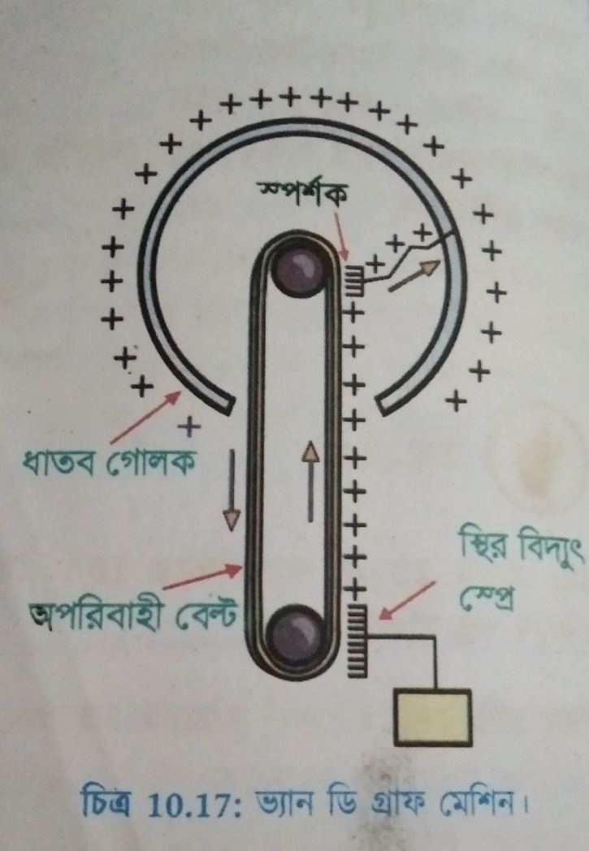

Slide 13
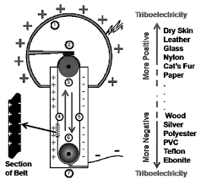

Slide 15
একক কাজ
ভ্যান ডি গ্রাফ মেশিন কি?
ফটোকপি মেশিনে এটি ব্যবহার হয় কি?

Slide 16
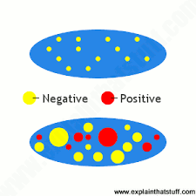
বাড়ির কাজ
চিত্রে উপস্থাপিত বিষয়টি আলোকপাত কর।

Slide 17
ধন্যবাদ

